Slide 1
V-SENS 화면 디자인 가이드
Taxonomy화면을 기초로
2105.11.25 문지윤작성

Slide 2
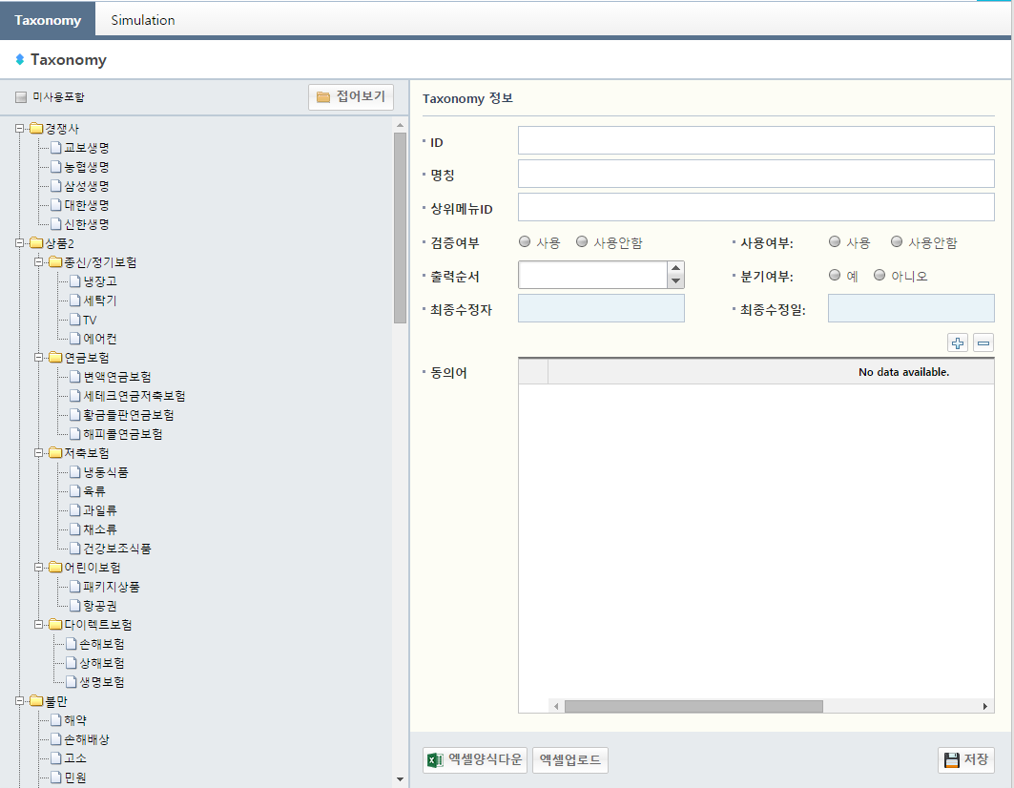
레이아웃 사이즈
32
44
15
35
15
15
15
40
39
15
30
500
기본 좌우 여백은 15
구분선은 여백없이
구분선은 shadow로 적용된 경우가 많으므로 확인 필수
버튼 높이는 28로 공통이나 내부에 들어가는 +,- 등의 버튼은 20*20
기본 폰트사이즈:13
100
175
20*20
28
60

Slide 3
Styles :config
label_boxtitle
lbl_grid_title
텍스트버튼 크기 계산법: (글자수*10 )+ 30 예) 2글자:50, 3글자:60
아이콘 있는 버튼 크기 2/3/4/5/6글자>> 70/80/90/100/110
label_lititle
edit_mand_readonly
btn_normal

Slide 4
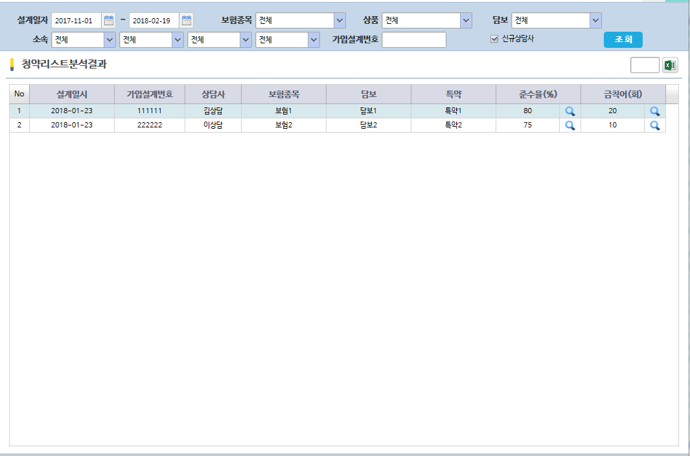

Margin/style 정보
두줄 : Height=80
한줄 : Height=55
15
5
20
5
25
Style:labal_box_title
조회영역 - 시작은 15px - label과 combo는 5px - 두줄 시, 간격은 5px - 조회 버튼은 마지막 줄에서 20px - 모든 위젯은 25px
sub-title - style: labal_box_title 적용 - 양쪽 10px씩 간격
Grid - sub-title과 양쪽 간격 5px - sub-title 혹은 새로운 grid와의 간격은 10px - style: table_border 적용 - grid 밑에 있는 button은 margin-top : 5px
조회조건
구분 , 기간, 소속
보험종목,상품,담보, 나머지…
10
Table style: table_border
5
5
10
10
5

